Slide 1
Průtoková cytometrie
flow cytometry (FCM)
Bi6589 Laboratorní a bioinformatické metody rostlinné biosystematiky

Slide 2
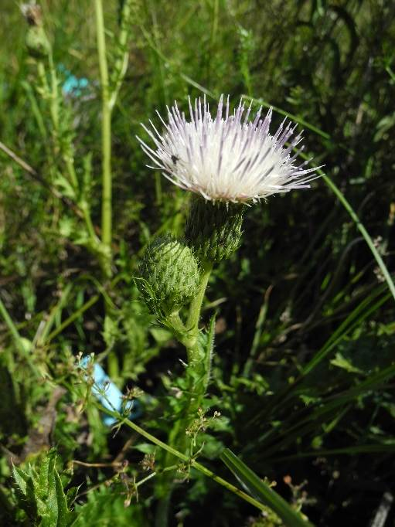
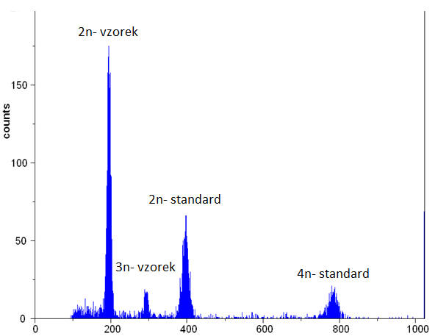
Průtoková cytometrie
Black box
Informace

Slide 3
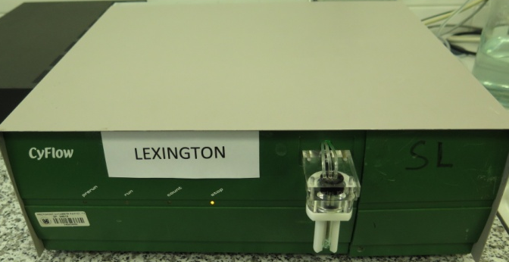
Průtoková cytometrie
Průtokový cytometr
Black box
Informace

Slide 4
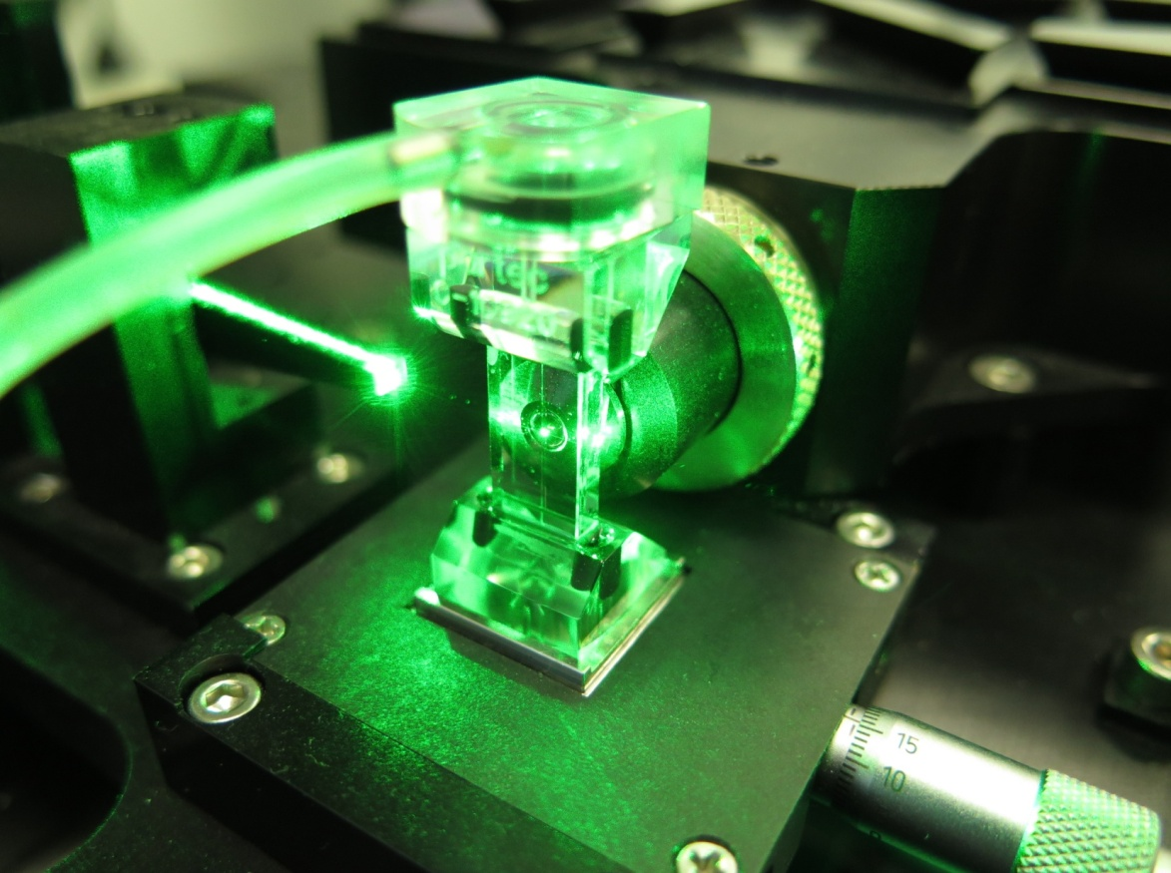
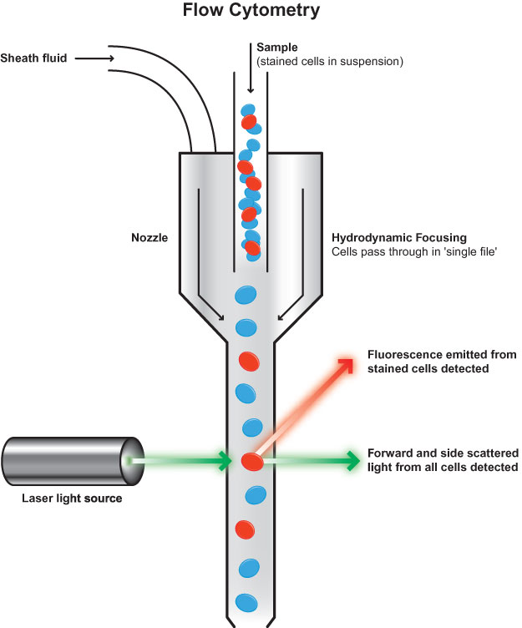
Srdce cytometru = průtoková kyveta
Funkce průtokové kyvety
Separace částic v proudu unášecí kapaliny
Počátek měření optických vlastností částic
Velikost částic: 0,2-200µm

Slide 5
Průtoková cytometrie
Měření optických vlastností malých částic, které jsou uvedeny do pohybu.
Optické vlastnosti částic
Zástin paprsku;
Rozptýlené světlo =
Forward scater
Odraz paprsku;
Boční světlo =
Side scater
Fluorescence (Excitace/emise)
Částice: pylová zrna, mikroorganismy, buňky, buněčná jádra, apod.

Slide 6
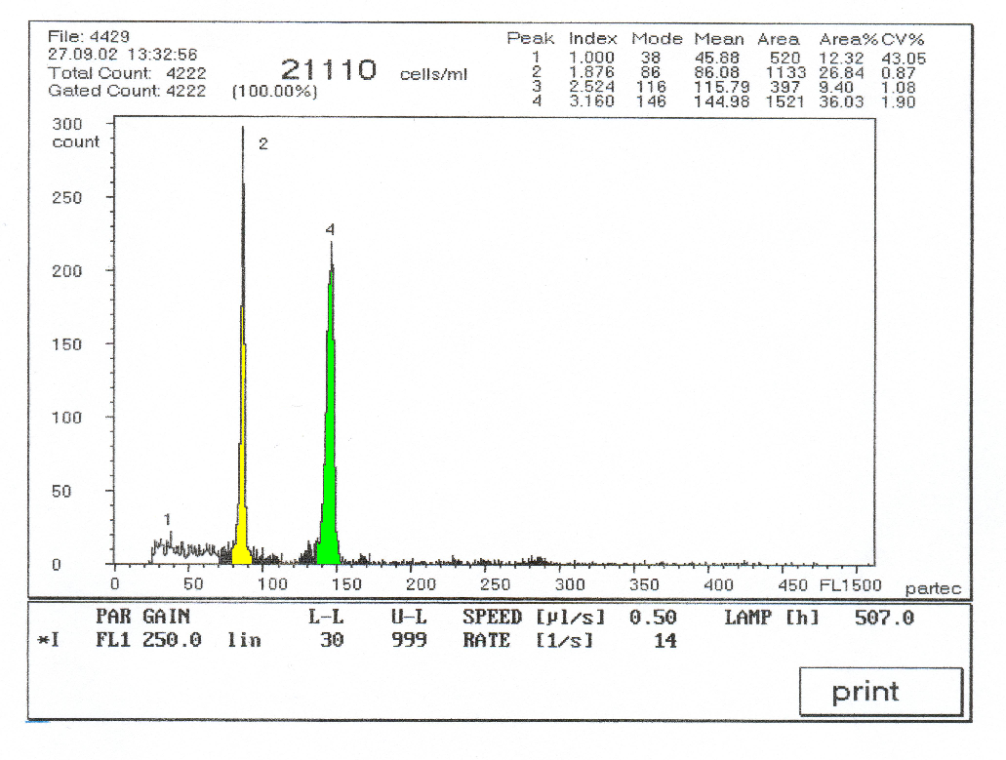
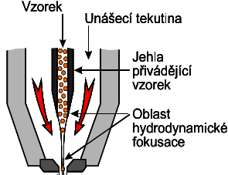
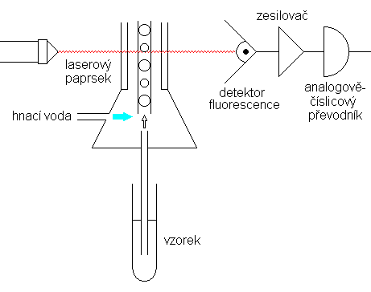
Co se děje v průtokové kyveta?
značená jádra vzorku a standardu
unášecí tekutina
vzorková tryska
hydrodynamická fokusace
zapisovač
menší částice
větší částice
laser
zesilovač
fluorescence
detektor fluorescence
Osa x ≈ intenzita flurescence
pozice standardu
pozice vzorku
pozice vzorku x hmotnost jader standardu (pg)
hmotnost jádra vzorku (pg) = ---------------------------------------------------------------------
pozice standardu
Základní výhoda cytometru: rychlá analýza velkého množství částic

Slide 7
Pojmy
Standard = organismus se známou velikostí stanovovaných hodnot (velikost genomu, GC obsah, atd.)
Osa Y = počet částic
Osa X = optické vlastnosti částic
Přesnost měření je stanovená pomocí variačního koeficientu (CV).
směrodatná odchylka
CV = x 100
průměrná pozice píku

Slide 8
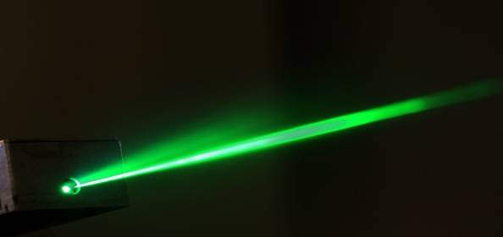

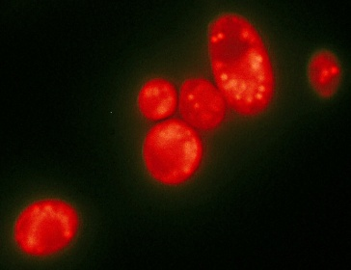
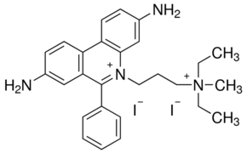
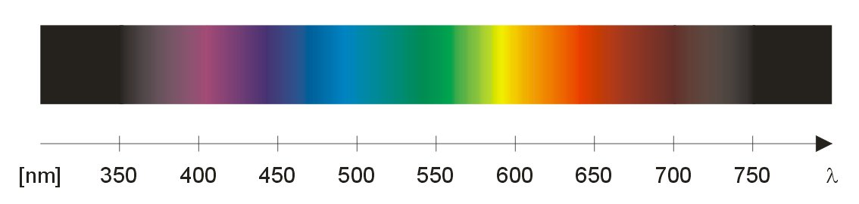
Pojmy
Fluorescenční barvy
Způsob navázání: neselektivní (PI, EB); selektivní na AT báze (DAPI, DIPI, Hoechst); preferující GC báze (některá antibiotika)
Excitační a emisní vlnová délka
Propidium iodide (PI)
Excitation: green laser
617 nm
536 nm
Fluorescence
Day Factor (DF)
Důležitý pro výpočet GC obsahu; poměr poměrů (vzorek/standard(DAPI) ku vzorek/standard(PI))
Notes:
Excitovaný stav je nestabilní a elektrony se vzápětí vracejí zpět do původního, základního stavu. Tento přechod bývá doprovázen uvolněním tepelné a světelné (= fluorescence) energie. Protože část energie se ztrácí ve formě tepla, má vyzářené světlo jinou (delší) vlnovou délku než původní záření. Vhodně zvolenou kombinací filtru lze pak obě záření oddělit (emisní od excitačního).

Slide 9
Jak se připravuje vzorek pro cytometrické stanovení velikosti genomu?

Slide 10
Příprava rostlinného materiálu k měření
Co odebírat
Živý materiál (nejčastěji list)
Semena
Vzorky ze silikagelu/herbáře
Pyl
K čemu přihlížet při odběru
ontogenetické stáří
intenzita oslunění a množství sekundárních metabolitů
způsob uchování vzorku (semena vs. pletivo)
Volitelné
Extrakční pufr
Standard

Slide 11

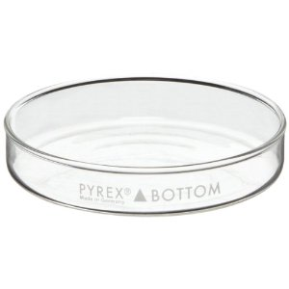
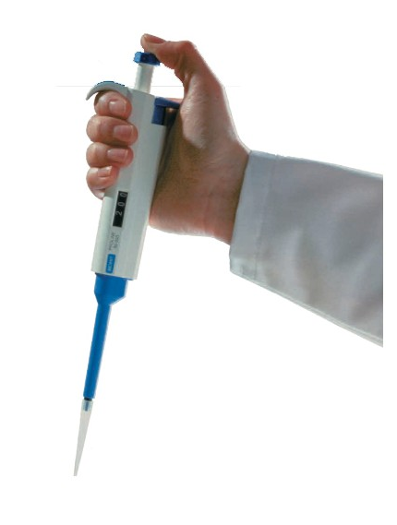
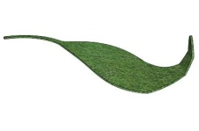
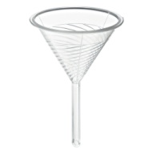
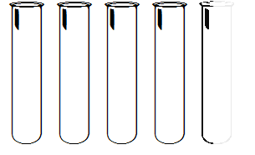
Velikost genomu – příprava vzorku
1. pufr + kousek listu
2. posekáme žiletkou
3. zfiltrujeme do zkumavky
4. přidáme fluorochrom
5. zkumavku zasuneme do stroje
Doba přípravy a měření vzorku: 10 minut
Cena měření: 15 Kč

Slide 12
Jak hmotnost DNA v jádře změřit?
Sekvenace celého genomu
Průtoková cytometrie
zdlouhavá
rychlá
drahá
levná
složitá
jednoduchá
živý/sušený/zamražený materiál
živý materiál

Slide 13
K čemu je to dobré?

Slide 14
Průtoková cytometrie
Měření optických vlastností malých částic, které jsou uvedeny do pohybu.
Optické vlastnosti částic
Zástin paprsku;
Rozptýlené světlo =
Forward scater
Odraz paprsku;
Boční světlo =
Side scater
Fluorescence (Excitace/emise)
Částice: pylová zrna, mikroorganismy, buňky, buněčná jádra, apod.

Slide 15
K čemu je to dobré?
Zdroj taxonomických znaků (stálé; k dispozici i ve sterilním stavu; mitoticky neaktivní chromozomy)
Velikost genomu
GC obsah
Ploidní úroveň (cca karyotyp)
Endopolyploidizace (zásobní orgány)
Vnitrodruhová variabilita (aneuploidie; B-chromozomy vs. zvětšení/zmenšení chromozomů)
Identifikace holocentrických vs. monocentrických chromozomů

Slide 16
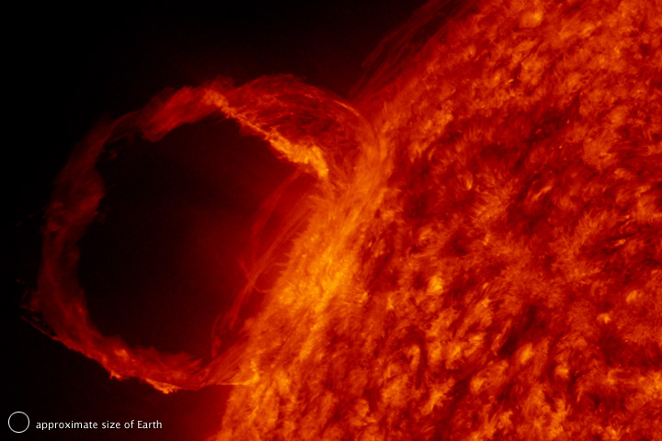
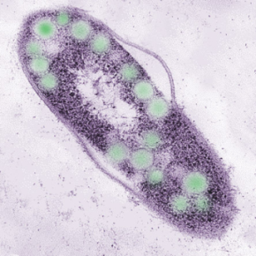

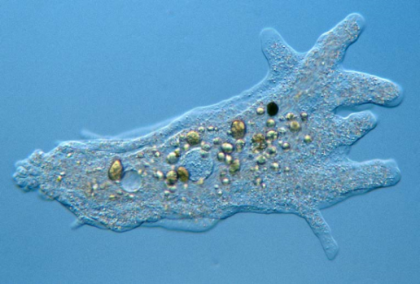
Slunce a Země se hmotnostně liší
„jen“ 330 000 krát !
Trpaslík
Diverzita genomů
Střevní parazit
Encephalitozoon intestinalis
Jádro váží
0,0023 pg
Slunce
Země
Obr
Jádra se liší 600 000 krát !!!
Jádro váží
1400 pg
půdní měňavka
Chaos chaos

Slide 17
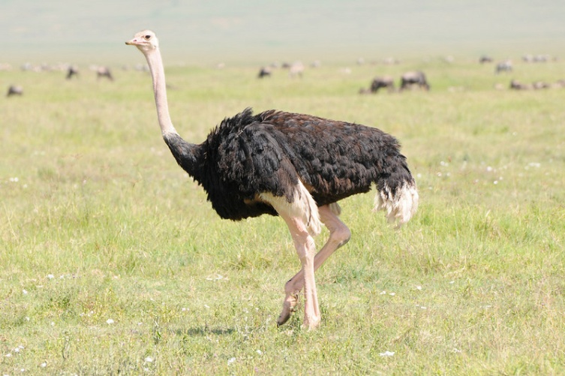
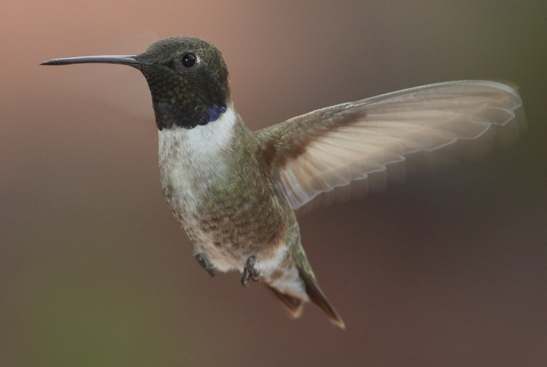
U mnohobuněčných organizmů rozdíly často menší
Ptáci
pštros dvouprstý
Struthio camelus 2,2 pg
2,4x
Archilochus alexandri 0,9 pg
kolibřík černobradý

Slide 18
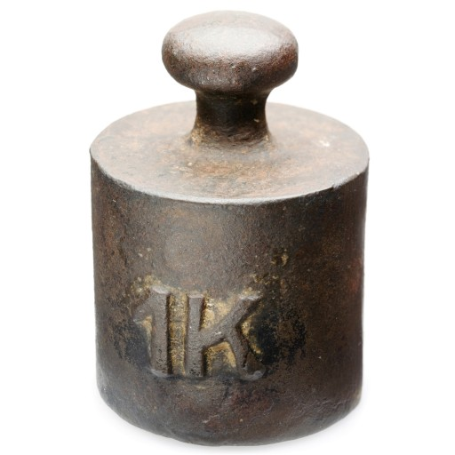
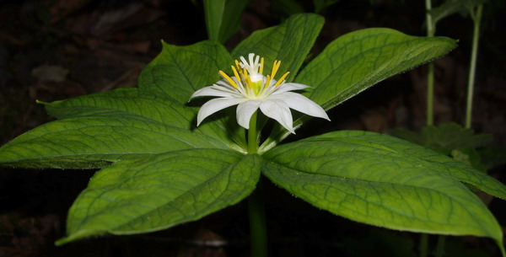
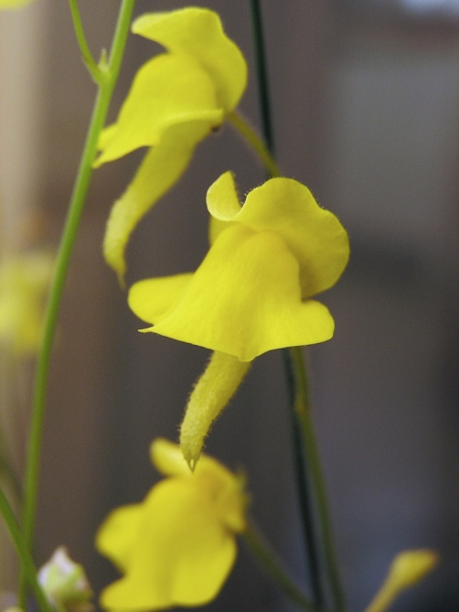
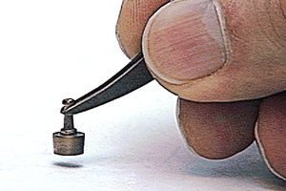
Existují i opačné případy – extrémních rozdílů
krytosemenné rostliny
Paris japonica
300 pg
Genlisea aurea
3000x
0,1 pg

Slide 19
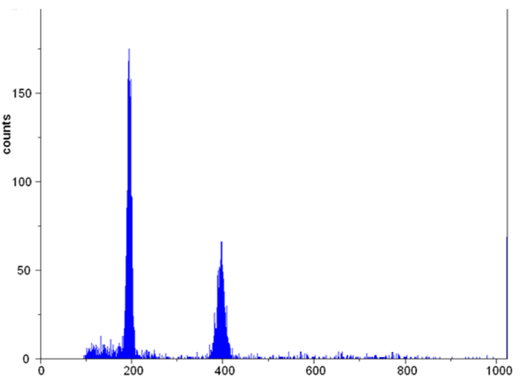
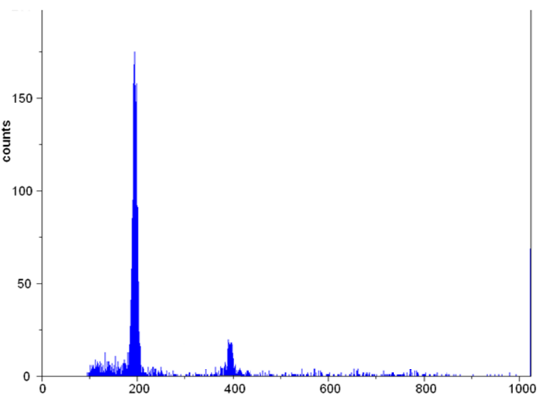

Holocentrický vs. mononocentrický chromozom?
UV záření
Monocentrické chromozomy
Rostoucí nestresovaná rostlina
Holocentrické chromozomy

Slide 20
Rozrůznily se velikosti genomu náhodně
nebo adaptivní evolucí?

Slide 21
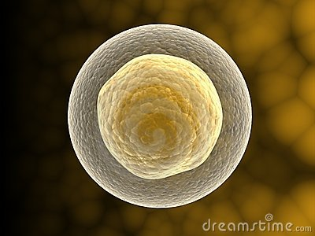
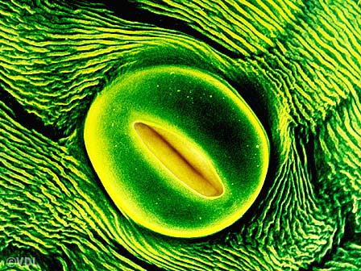
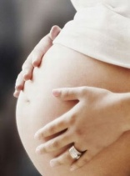
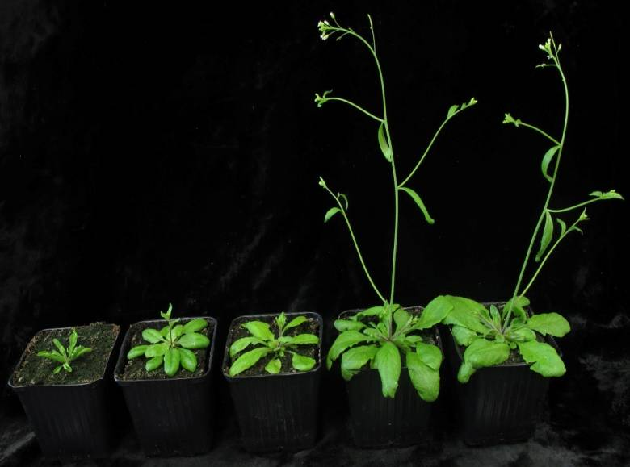
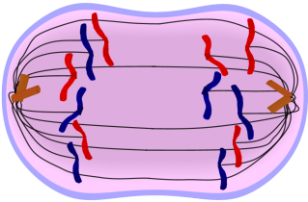
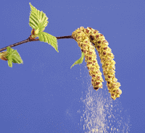
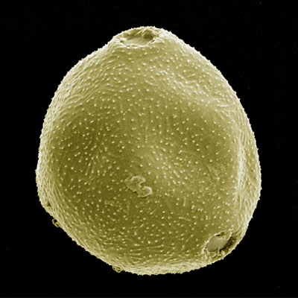
Velikost genomu ovlivňuje vlastnosti organizmů
velké jádro se do malé buňky nevejde
velké průduchy se nemohou rychle zavřít
velký pyl se se hůř transportuje
velká jádra se pomalu dělí

Slide 22
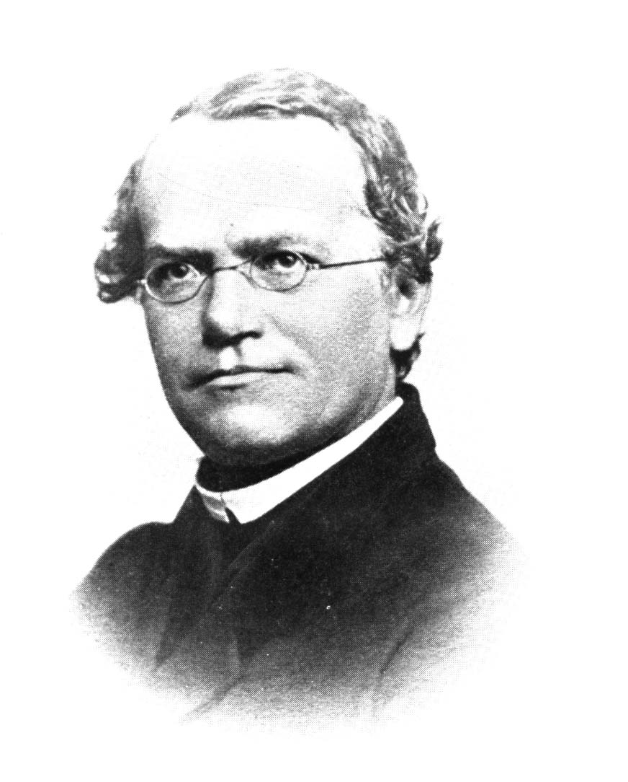
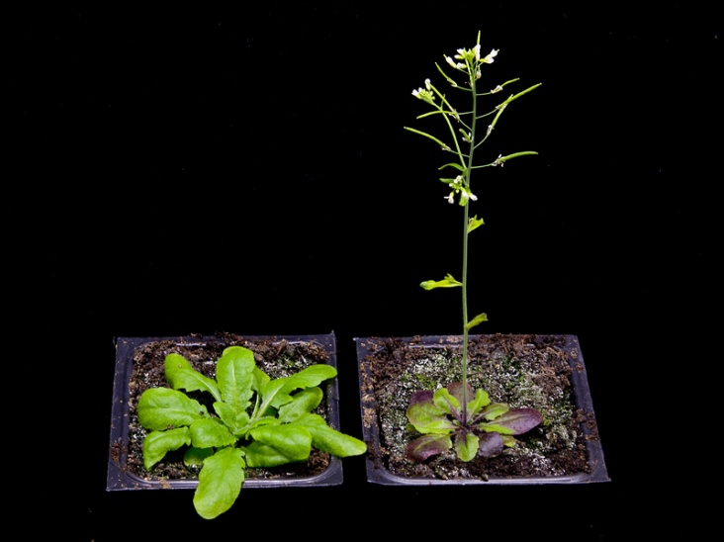
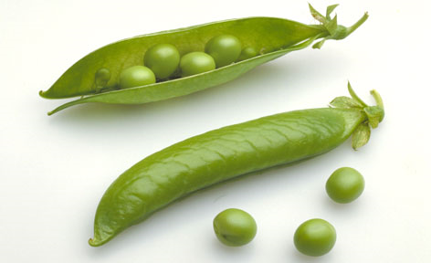
Znalost velikosti genomu má i metodické důsledky
Druh s malým genomem = ideální model pro genetiku !
Proč se Mendelův hrách nestal modelem současných genetiků ?
Má genom moc velký !!! 9 pg
Arabidopsis thaliana
1C = 0,32 pg

Slide 23
K čemu je to dobré?
Zdroj taxonomických znaků (stálé; k dispozici i ve sterilním stavu; mitoticky neaktivní chromozomy)
Velikost genomu
GC obsah
Ploidní úroveň (cca karyotyp)
Endoreduplikace (zásobní orgány)
Vnitrodruhová variabilita (aneuploidie; B-chromozomy vs. zvětšení/zmenšení chromozomů)
Identifikace holocentrických vs. monocentrických chromozomů
Souvislosti
Ekologické (odolnost k mrazu, rychlost ontogeneze, pravděpodobnost invazibility)
Fenologické (nástup kvetení)
Fyziologické (velikost buněk)
Metodické (vytypování organizmů pro sekvenování)

Slide 24
SEX? Koho to zajímá?!

Slide 25
K čemu je to dobré?
Zdroj taxonomických znaků (stálé; k dispozici i ve sterilním stavu; mitoticky neaktivní chromozomy)
Velikost genomu
GC obsah
Ploidní úroveň (cca karyotyp)
Endoreduplikace (zásobní orgány)
Vnitrodruhová variabilita (aneuploidie; B-chromozomy vs. zvětšení/zmenšení chromozomů)
Identifikace holocentrických vs. monocentrických chromozomů
Souvislosti
Ekologické (odolnost k mrazu, rychlost ontogeneze, pravděpodobnost invazibility)
Fenologické (nástup kvetení)
Fyziologické (velikost buněk)
Metodické (vytipování organizmů pro sekvenování)
Sex
Způsob rozmnožování (sexuálové vs. apomikti)
Mezidruhová hybridizace (identifikace hybridů; rozdíl mezi rodiči >10%)
Šlechtění (experimentální hybridizace a polyploidizace; výběr a pěstování hybridních jedinců)

Slide 26
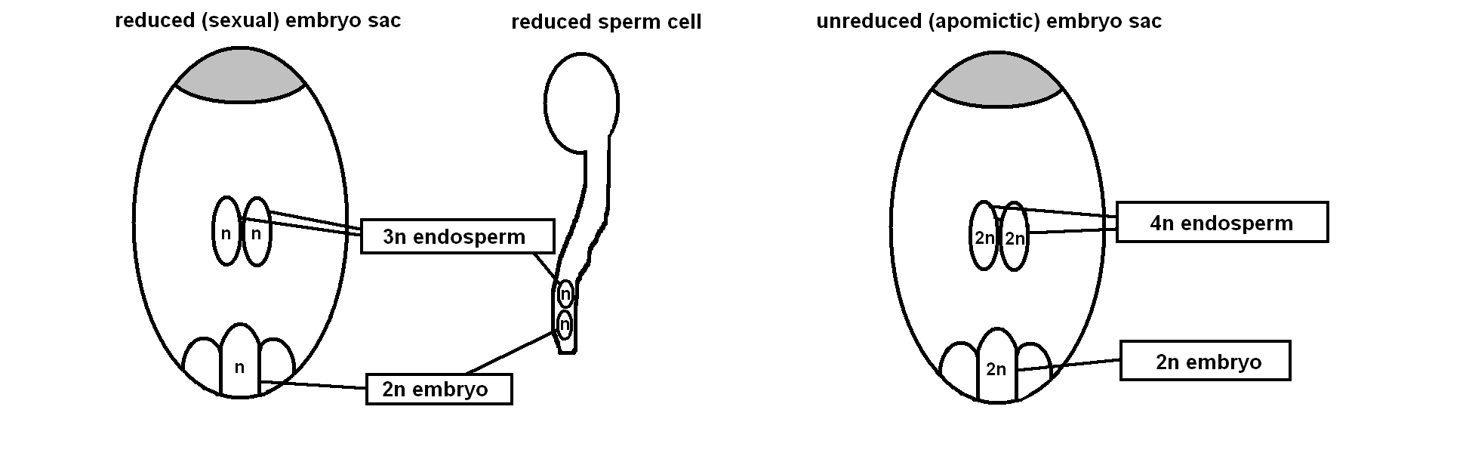
Způsob rozmnožování – detekce reprodukčních systémů
embryo sacs sperm cells |  |  | reduced |  | unreduced
 |  |  | egg cell C | polar nuclei 2C | egg cell 2C | polar nuclei 4C
reduced | C | C | 2C | 3C | 3C | 5C
unreduced | 2C | 2C | 3C | 4C | 4C | 6C
reduced | 0 | C | C | 3C | 2C | 5C
unreduced | 0 | 2C | C | 4C | 2C | 6C
 | 0 | 0 | C | 2C | 2C | 4C
 |  |  | embryo | endosperm | embryo | endosperm
Apomixie = nepohlavní rozmnožování pomocí semen

Slide 27
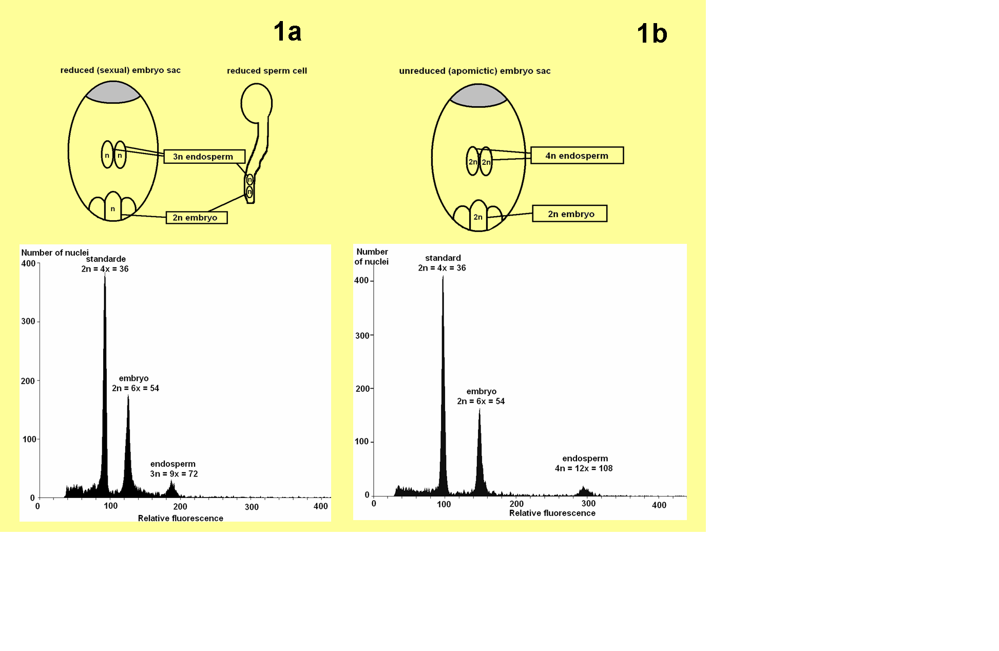
Způsob rozmnožování
Matzk F., Meister A. & Schubert I. (2000): An efficient screen for reproductive pathways using mature seeds of monocots and dicots. – Pl Journ 21: 97–108.

Slide 28
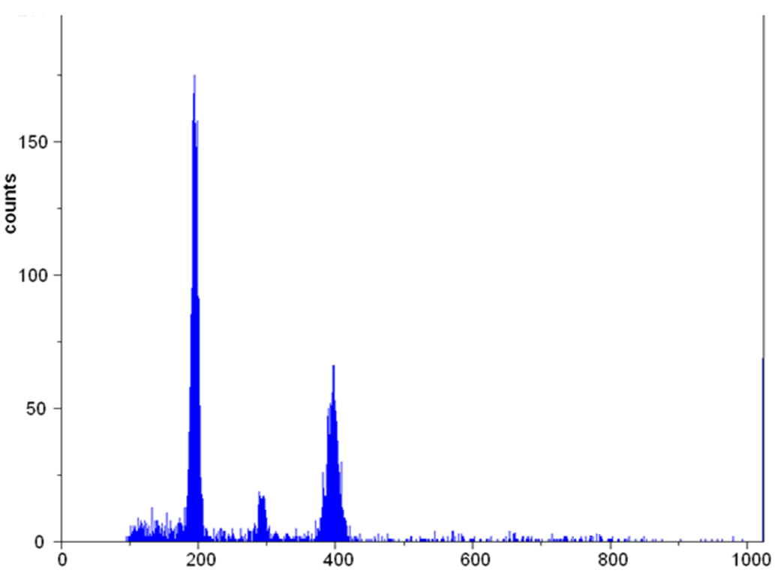
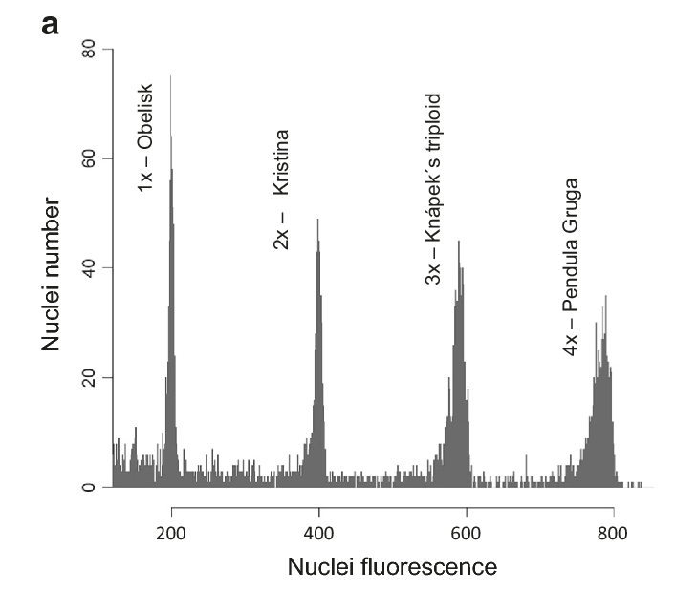
Mezidruhová hybridizace a polyploidizace
R1
R2
F1
Šmarda et al. 2018; Ginkgo biloba

Slide 29
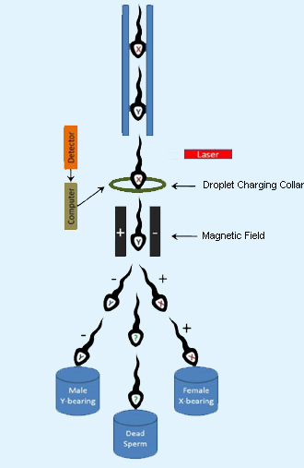
Další aplikace průtokové cytometrie
– třídění spermií
– diagnostika leukémie a jiných hematologických chorob
– diagnostika AIDS
– pylová viabilita

